Slide 1
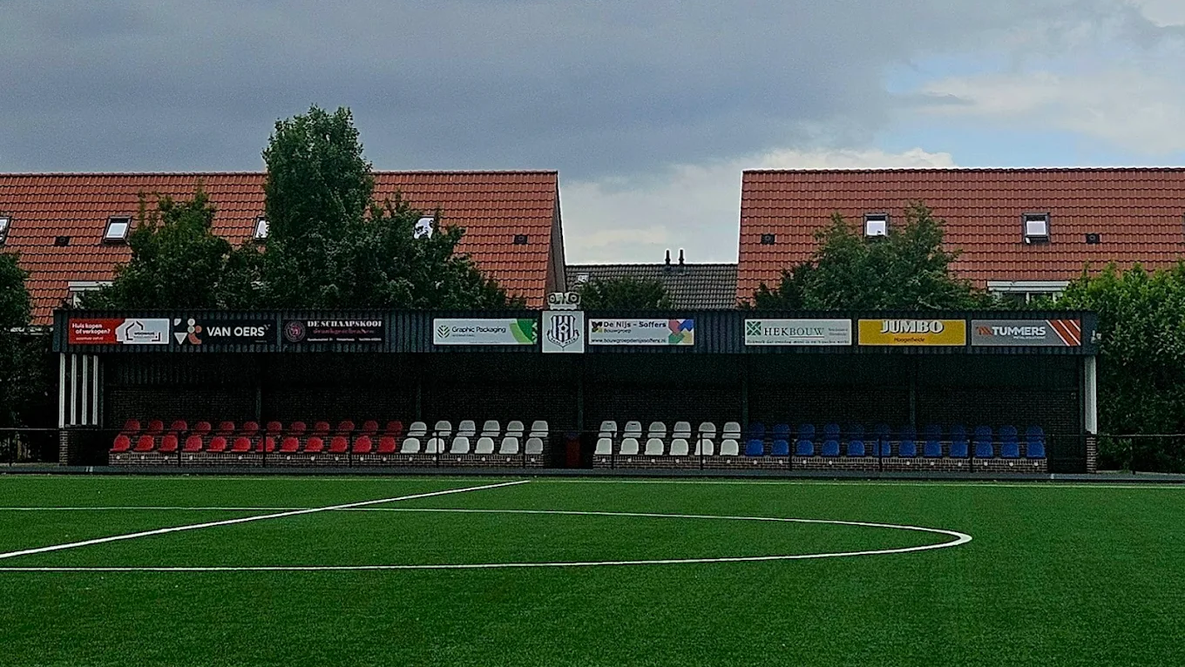
WELKOM BIJ VOETBALVERENIGING
METO
HET PROGRAMMA VOOR ZATERDAG EN ZONDAG

Slide 2


Slide 3
ZATERDAG 9 MEI
09-05-2026 | 08:30 | MOC'17 JO9-6 | METO JO9-3 | Sportpark Rozenoord | veld 3 A1
09-05-2026 | 09:00 | METO JO8-2 | Cluzona JO8-2JM | Sportpark Jac van Hoek | veld 1 B2
09-05-2026 | 09:00 | Cluzona JO8-1 | METO JO8-1 | Sportpark De Doelen | Veld 5 A1
09-05-2026 | 09:00 | METO JO9-2 | WVV'67, JO9-1JM | Sportpark Jac van Hoek | veld 1 B1
09-05-2026 | 09:00 | METO JO9-1 | TVC Breda JO9-1 | Sportpark Jac van Hoek | veld 1 A2
09-05-2026 | 09:30 | METO JO7-3 | Kruiningen JO7-1JM | Sportpark Jac van Hoek | veld 2 A1b
09-05-2026 | 09:30 | Kapelle JO7-3 | ODIO JO7-2 | Sportpark Jac van Hoek | veld 2 A1a
09-05-2026 | 09:30 | Smerdiek JO7-1 | METO JO7-2 | Sportpark Haestinge | veld 1 A1b
09-05-2026 | 09:30 | METO JO7-1 | DVO'60 JO7-1 | Sportpark Zijpe | veld 1 A1a
09-05-2026 | 09:50 | Kruiningen JO7-1JM | Kapelle JO7-3 | Sportpark Jac van Hoek | veld 2 A1a
09-05-2026 | 09:50 | ODIO JO7-2 | METO JO7-3 | Sportpark Jac van Hoek | veld 2 A1b
09-05-2026 | 09:50 | METO JO7-2 | De Markiezaten JO7-3 | Sportpark Haestinge | veld 1 A1a
09-05-2026 | 09:50 | De Markiezaten JO7-4 | METO JO7-1 | Sportpark Zijpe | veld 1 A1a
09-05-2026 | 10:10 | Kapelle JO7-3 | METO JO7-3 | Sportpark Jac van Hoek | veld 2 A1a
09-05-2026 | 10:10 | Kruiningen JO7-1JM | ODIO JO7-2 | Sportpark Jac van Hoek | veld 2 A1b
09-05-2026 | 10:10 | METO JO7-2 | NVS JO7-2 | Sportpark Haestinge | veld 1 A1b
09-05-2026 | 10:10 | METO JO7-1 | Hansweertse B. JO7-1 | Sportpark Zijpe | veld 1 A1a
WEDSTRIJDEN ONDERBOUW

Slide 4
ZATERDAG 9 MEI
09-05-2026 | 09:45 | MOC'17 JO11-2 | METO JO11-1 | Sportpark Rozenoord | veld 5 A
09-05-2026 | 10:00 | Steenbergen JO11-1 | METO JO11-3 | Sportpark Seringenlaan | hoofdveld B
09-05-2026 | 10:00 | Noordhoek JO12-1 | METO JO12-2 | Sportpark Noordhoek | veld 1 A
09-05-2026 | 10:15 | METO MO11-1 | BSC MO11-1 | Sportpark Jac van Hoek | veld 1 A
09-05-2026 | 10:15 | METO JO11-2 | Tholense Boys JO11-2 | Sportpark Jac van Hoek | veld 1 B
09-05-2026 | 11:30 | Steenbergen JO12-2 | METO JO12-1 | Sportpark Seringenlaan | hoofdveld A
WEDSTRIJDEN MIDDENBOUW

Slide 5
ZATERDAG 9 MEI
09-05-2026 | 10:15 | Beek Vooruit MO13-1 | METO MO13-1 | Sportpark De Heikant | veld 1
09-05-2026 | 10:45 | Vivoo JO13-1 | De Schutters JO13-1 | Sportpark aan de Veenbes | veld 1
09-05-2026 | 11:45 | METO JO15-1 | Halsteren JO15-3 | Sportpark Jac van Hoek | veld 1
09-05-2026 | 13:30 | METO JO16-1 | Sarto JO16-2 | Sportpark Jac van Hoek | veld 1
WEDSTRIJDEN BOVENBOUW

Slide 6
ZATERDAG 9 MEI
09-05-2026 | 11:00 | Vrederust 2 | METO 2 | Sportpark Vrederust | veld 1
09-05-2026 | 15:30 | METO 3 | De Markiezaten 4 | Sportpark Jac van Hoek | veld 1
WEDSTRIJDEN SENIOREN ZATERDAG

Slide 7
ZONDAG 10 MEI
10-05-2026 | 10:30 | METO 2 | WVV'67 2 | Sportpark Jac van Hoek | veld 1
10-05-2026 | 11:00 | METO 3 | WVV'67 4 | Sportpark Jac van Hoek | veld 3
10-05-2026 | 14:30 | METO 1 | WVV'67 1 | Sportpark Jac van Hoek | veld 1
WEDSTRIJDEN SENIOREN ZONDAG

